Slide 1
BIENVENUE

Slide 2
Les grandes épidémies bactriennes: Tuberculose, Peste& choléra
Réalisé par:
GHEBRIOUA Hanane
GHERSA Souad
CHADLI Chaïma
HAMMOUM Sara
Sous la direction : Mme DIB
Année Académique : 2024/2025

Slide 3
Introduction
Exploration
La Tuberculose
Plan du travail
La Peste
Le choléra
Conclusion

Slide 4
Introduction
Aves –vous déjà imaginé un monde ravagé par des maladies invisibles ,capables de décimer des population entières en quelque années ?
Ce scénario , loin d’être de la science-fiction ,a été une réalité à plusieurs reprises dans l’histoire de l’humanité .la peste ,le choléra et la tuberculose sont trois exemples emblématique de grandes épidémies bactériennes qui ont marqué notre passé
Mais qu’est-ce qui rend ces maladies si dangereuse ? Comment se propagent-elle si rapidement ? Quels sont les symptômes qui les caractérisent ?
Au cours de ce exposé , nous allons explorer ensemble ces questions en nous penchant sur l’histoire de ces épidémies ,les mécanismes de transmission des bactéries responsables , les conséquences sur les sociétés et les avancées médicales qui ont permis de maitriser ces maladies .

Slide 5
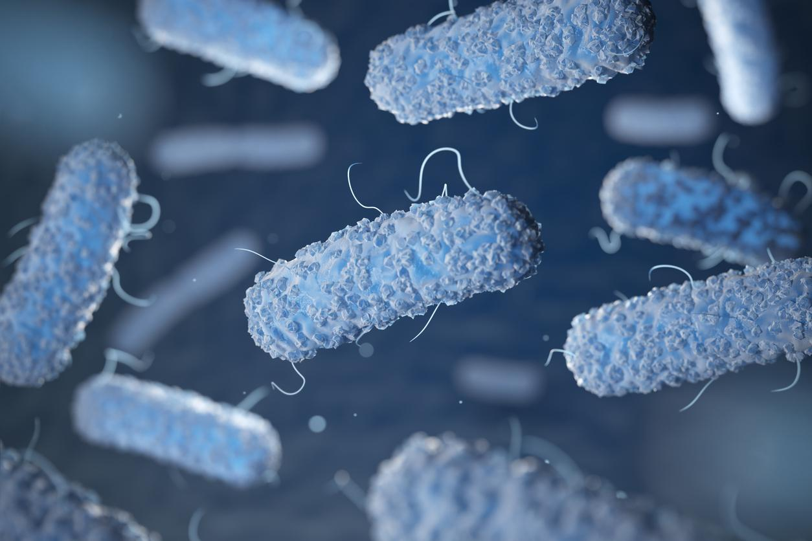
TUBERCULOS

Slide 6
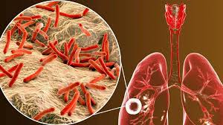
Tuberculose
>la tuberculose (1834, avant phtisie,
consomption) est une maladie infectieuse,
contagieuse et chronique qui atteint les
poumons, mais aussi d’autres organes.
>Due à Mycobacterium tuberculosis
(bacille de Koch ou BK)
>L’homme = réservoir et agent de transmission
du bacille. Seul un patient chez qui on a
identifié des bacilles, à l’examen direct des
crachats, est contagieux.
> En Europe, avec l ’augmentation de la densité des populations dans les villes, et semblent avoir atteint son apogée entre 1780 et 1830.
> La dissémination au niveau de la planète s’est surtout faite à partir du XIXe siècle par les émigrants européens .
> 1er cas de tuberculose chez l ’homme apparus il y a environ 8000 ans avec le développement de l ’agriculture et le regroupement des communautés au sein de villages.

Slide 7
Agent pathogènes
Mycobacterium tuberculosis , est un bacille acido-résistant, ce qui signifie qu’elle peut survivre dans des conditions hostiles et échapper aux défenses immunitaires. Elle se développe lentement dans les poumons mais peut également affecter d'autres organes, comme les reins et le cerveau.
Son cycle de vie et sa capacité à se cacher dans les cellules humaines en font une bactérie difficile à éradiquer
Symptômes et effets sur la sante:
Les symptômes de la tuberculose incluent une toux persistante (parfois accompagnée de sang), une fatigue intense, des sueurs nocturnes et une perte de poids. Si elle n’est pas traitée, la tuberculose peut endommager gravement les poumons et être fatale. Les personnes atteintes de VIH ou de maladies immunodéprimées sont particulièrement vulnérables.
Lutte contre la tuberculose:
La découverte du bacille de Koch en 1882 par Robert Koch a permis des progrès majeurs. Les premiers sanatoriums sont créés pour isoler les malades, tandis que le développement du vaccin BCG dans les années 1920 offre une protection partielle contre la maladie. Aujourd’hui, le traitement repose sur une combinaison d’antibiotiques, mais la montée des souches multi-résistantes est préoccupante et nécessite de nouvelles stratégies de prévention et de traitement.
:

Slide 8
Quels sont les traitements ?
Dans les années 1940, aucun médicament ne permettait de soigner la tuberculose. Aujourd’hui, une association d’antibiotiques et chimio thérapeutiques est utilisée pour traiter les tuberculeux, mais le traitement doit être suivi au minimum 6 mois
Un traitement incomplet ou mal suivi est souvent responsable de l’apparition de tuberculoses résistantes aux antibiotiques qui sont ensuite transmises dans la communauté. Lorsqu’ils peuvent être traités, ces cas de tuberculose résistante sont 100 fois plus coûteux à traiter que les cas de tuberculose pouvant être traités par les régimes standards.
Le B.C.G. (Bacille de Calmette et Guérin) est le seul vaccin licencié actuellement pour vacciner contre la tuberculose. Néanmoins, ce vaccin qui fête son 100e anniversaire en 2021 est un vaccin partiellement efficace : bien qu’il soit très utile pour prévenir les formes graves de la maladie chez les jeunes enfants (près de 90 % d’efficacité dans le cas de méningites tuberculeuses), il protège peu contre les cas de tuberculoses pulmonaires chez les adolescents et adultes. Il ne permet donc pas d’empêcher la transmission de la maladie et d’enrayer l’épidémie mondiale.

Slide 10
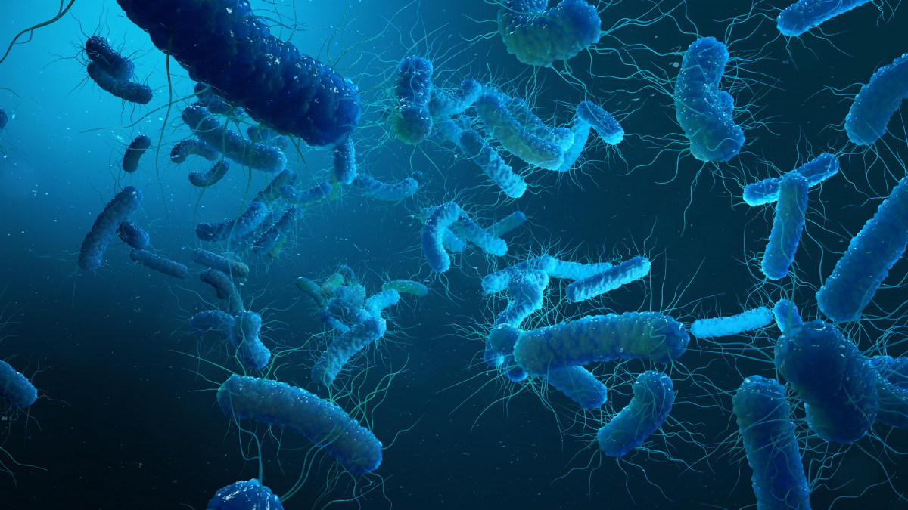
La peste

Slide 11
Peste
Historique et épidémiologie:
La peste est l'une des épidémies les plus dévastatrices de l’histoire, causant des millions de morts en plusieurs vagues, la plus célèbre étant la peste noire au XIVe siècle qui a tué environ un tiers de la population européenne. Les deux autres grandes pandémies de peste sont la peste de Justinien au VIe siècle et la troisième pandémie, qui débute en Chine au XIXe siècle et se propage à travers le monde.
La peste est généralement transmise par les puces vivant sur des rongeurs infectés, notamment les rats. Dans les épidémies historiques, la transmission aux humains se faisait par la piqûre de puces infectées, bien que dans les formes pulmonaires, la transmission puisse également se faire par voie aérienne.
Agent pathogène:
La bactérie responsable, Yersinia pestis, est extrêmement virulente et peut infecter divers tissus,
causant trois formes principales de la maladie :
la peste bubonique, pneumonique et septicémique.
La peste bubonique, la plus courante, se caractérise par des ganglions enflés (appelés bubons). La forme pneumonique, quant à elle, est particulièrement mortelle et se propage directement entre humains par la respiration.

Slide 12
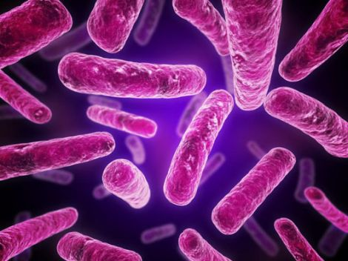
Symptômes et effets sur la santé:
symptômes dépendent de la forme de la peste.
Dans la peste bubonique, on observe des ganglions lymphatiques enflés et douloureux, de la fièvre, des frissons et une fatigue extrême. La peste pneumonique entraîne des difficultés respiratoires graves, et si elle n’est pas traitée rapidement, elle est souvent fatale.
La septicémie, quant à elle, peut causer des chocs toxiques et des hémorragies internes.
Lutte contre la peste
Les mesures de quarantaine ont été l’une des premières stratégies utilisées pour contenir les épidémies de peste, avec des cordons sanitaires autour des villes infectées.
À partir du XXe siècle, les progrès en microbiologie ont permis la découverte d’antibiotiques efficaces contre la peste, comme la streptomycine.
Aujourd'hui, des campagnes de surveillance sont mises en place dans les zones à risque, bien que la peste reste une maladie contrôlable avec des soins rapides.

Slide 13
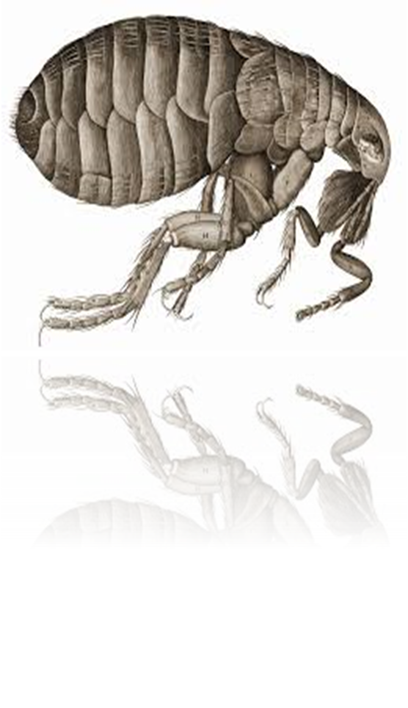
La peste est une maladie principalement transmise à l’humain par piqûres puces porteuses de Yersinia pestis. Ces puces sont notamment véhiculées par des rongeurs d, par exemple le rat.
Les vecteurs de la peste sont des ectoparasites. Celle des rongeurs et des humains s'effectue par piqûre de puce, près de 80 espèces de puces sont impliquées dans cette transmission.
En principe, il existe une grande spécificité des puces, chaque espèce de puce étant spécialisée pour son hôte, mais des exceptions sont possibles, notamment quand la puce ne trouve pas son hôte habituel.

Slide 14
Le traitement du peste:
Sans traitement moderne, la peste bubonique évoluait vers le décès par septicémie dans 60 % des cas, les formes septicémiques et pulmonaires étant presque toujours mortelles
Un traitement réel contre la peste n’a été disponible qu’après la découverte du bacille par Alexandre Yersin en 1894. Il s'agissait de la sérothérapie par sérum anti pesteux de Yersin (1896), un sérum obtenu par immunisation du cheval. Un autre traitement historique a été la phagothérapie, dans les années 1920-1930.
Le traitement par antibiotiques est le seul véritablement efficace (guérison en quelques jours). Y. pestis est naturellement résistant aux bêta-lactamines mais reste sensible aux aminosides: streptomycine, gentamicine et à la kanamycine (pour les nouveau-nés), aux cyclines aux quinolones, au triméthoprime-sulfaméthoxazole (TMP-SMX), à la rifampicine, bien qu'il existe des souches résistantes à cette dernière.
La voie d’administration peut être orale ou parentérale, et l’antibiothérapie doit être prescrite au stade précoce (8 à 24 heures après le début de la peste pulmonaire) pour obtenir un maximum d’efficacité. Il a été décrit de rares souches résistantes à plusieurs de ces antibiotiques. Cette situation reste, pour l’instant, exceptionnelle.
L'incision du bubon et son drainage ne sont plus guère recommandés.

Slide 15
Le cycle de la peste:

Slide 16
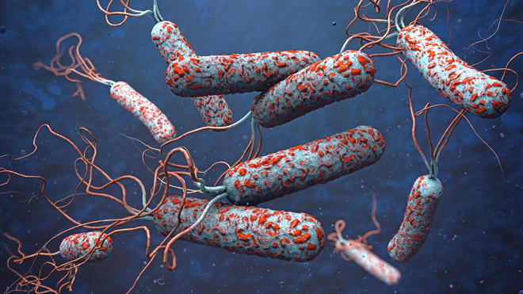
choléra

Slide 17
Le cholera
Le choléra : maladie infectieuse diarrhéique à caractère épidémique due à Vibrio cholerae Diarrhée sans fièvre, déshydratation aiguë (collapsus cardio-vasculaire)
Histoire « moderne » du choléra commence avec la 1ère pandémie qui débute en 1817
Pandémie = épidémie à l ’échelle mondiale
Historique et épidémiologie:
Le choléra est apparu pour la première fois en Inde au XIXe siècle, avant de se propager à travers le monde en plusieurs vagues, notamment en Europe et en Amérique. La maladie est étroitement liée aux conditions d’hygiène et à l’accès à de l’eau potable. Le choléra s’est propagé principalement dans les zones urbaines en raison de l’absence de systèmes d’assainissement adéquats, affectant des milliers de personnes.
La propagation du choléra est favorisée par la consommation d’eau et d’aliments contaminés par la bactérie, particulièrement dans les zones à forte densité de population et mal desservies en infrastructures sanitaires.
Agent pathogène:
La bactérie Vibrio cholerae est un vibrion qui produit une toxine provoquant une grave déshydratation. Elle se développe dans les eaux contaminées par des matières fécales humaines et peut facilement infecter les personnes qui boivent de l’eau ou consomment des aliments contaminés.

Slide 18
Quels sont les symptômes du choléra ?
Le choléra se traduit par une diarrhée aqueuse, blanchâtre, sans fièvre.
Dans les cas sévères, la maladie provoque plusieurs dizaines de selles par jour, accompagnées de vomissements, responsables d'une grave déshydratation.
En l’absence de traitement, le choléra est rapidement fatal dans plus de la moitié des cas.
Lutte contre le choléra
Les premières avancées dans la compréhension du choléra sont dues au médecin John Snow, qui démontra au XIXe siècle que l’eau contaminée était la source de la maladie.
Les mesures de prévention incluent l’assainissement de l’eau, l’amélioration des infrastructures d’égouts et la vaccination dans les zones à risque.
Le traitement repose principalement sur la réhydratation orale et intraveineuse, ainsi que sur l’administration d’antibiotiques dans les cas graves. Bien que les pandémies mondiales de choléra soient aujourd'hui mieux contrôlées, la maladie demeure un problème dans certaines régions du monde.

Slide 19
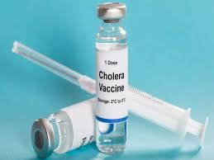
Le traitement du choléra:
Le traitement du choléra est simple mais doit être administré dans un délai très bref après l’apparition des symptômes. Il consiste essentiellement à réhydrater rapidement le malade à l’aide d'eau propre additionnée de sels de réhydratation administrés par voie orale. Dans les cas plus sévères la réhydratation se fait par voie intraveineuse. La réhydratation peut parfois nécessiter plus de 10 litres d'eau par jour.
L’administration systématique d’antibiotiques n’est pas recommandée car elle est inefficace sur la propagation des épidémies et contribue à renforcer les résistances. Elle n’est adaptée que dans les formes sévères afin de raccourcir la durée des épisodes diarrhéiques et de diminuer l’importance des soins de réhydratation.

Slide 20
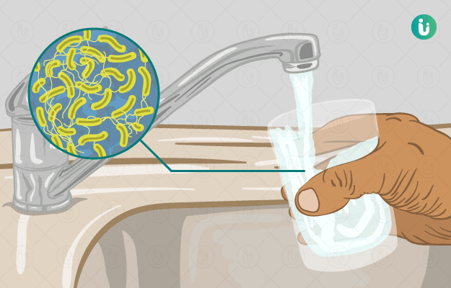
Comment se transmet le choléra ?
La transmission du choléra se fait de manière indirecte depuis les selles d'une personne infectée qui a rejeté la bactérie en quantité importante dans sa diarrhée, qui caractérise la maladie.
La bactérie présente dans les déjections humaines contamine l'eau ou les aliments, ou les mains d'une personne qui va les absorber et se contaminer à son tour.
C'est pourquoi la prévention consiste avant tout à éviter d'absorber des bactéries avec de l'eau ou des aliments qui pourraient avoir été contaminés.

Slide 21
Caractéristique | tuberculose | Peste | choléra
Agent pathogène | Mycobacterium tuberculosis | Yersinia pestis | Vibrio cholerae
Découverte scientifique | En 1882 par robert koch | En 1894 par Alexander Yersin | Par deux scientifique : Découverte initiale :Filippo Pacini (1854) Confirmation scientifique : Robert koch (1883)
Historique des épidémies | Epidémies massives au 19e siècle (peste blanche) | Peste justinien (541) peste noir (1347-1351),troisième pandémie (1894) | Sept pandémies depuis le 19e siècle ; première en 1817 en inde
symptômes | Toux persistante fièvre , sueurs nocturnes , perte de poids | Ganglions enflés (bubons) fièvre élevée saignement | Diarrhée aigue ,vomissement déshydratation rapide
prévention | Vaccination (BCG) ,traitement des personne infectées ,amélioration des condition de vie | Lutte contre les rongeur , antibiotique préventifs en cas d’épidémie | Amélioration de l’hygiène ,accès a l’eau potable , vaccination.

Slide 22
conclusion
Les grandes épidémies bactériennes, telles que la tuberculose, la peste et le choléra, ont laissé une empreinte durable sur l'histoire, modifiant les structures sociales et stimulant des avancées médicales. Chacune de ces maladies a révélé des besoins cruciaux : la tuberculose a souligné l'importance du suivi pour les maladies chroniques, la peste a initié l’isolement sanitaire, et le choléra a démontré la nécessité d'infrastructures d'assainissement.
Aujourd’hui, face aux défis de résistance aux antibiotiques et aux inégalités d’accès aux soins, la prévention, la surveillance, et la coopération internationale restent essentielles pour gérer les menaces de santé publique et bâtir un futur plus sûr.

Slide 23
Liste des références utiliser :
. Liste des sites :
1. Institut Pasteur
www.pasteur.fr
2. Organisation mondiale de la santé (OMS)
www.who.int
3. Institut national de la santé et de la recherche médicale (INSERM)
www.inserm.fr
4. Centre pour le contrôle et la prévention des maladies (CDC)
www.cdc.govhh
5. Médecins Sans Frontières (MSF)
www.msf.org
6. Histoire des sciences et des techniques (Université de Genève)
www.unige.ch/medecine/histmed
Liste des livres :
1. "La Grande Peste" par Pierre Darmon
2. "Le Choléra" par François Delaporte
3. "Histoire de la tuberculose : Le microbe et le pauvre" par Michel Hubert

Slide 24
MERCI POUR VOTRE ATTENTION

